Slide 1
Педагоги-новаторы XX века: Амонашвили, Шаталов, Ильин, Лысенкова и другие
Выполнил: Князева М.В.,
аспирант ФИЦ КазНЦ РАН
Казань 2019

Slide 2
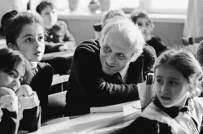
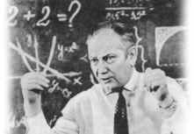
В конце 70 – начале 80-х гг. XX века в общественно-педагогической жизни появился большой отряд педагогов-новаторов, педагогов-практиков. Они выступали под девизом «Творчество учителя – творчество ученика». Заинтересованность собственным предметом, способность провести урок с высоким участием учеников, умение любить и уважать личность ученика с самых первых дней его нахождения в школе – это признаки истинного учителя, педагога.

Slide 3
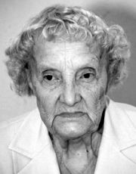
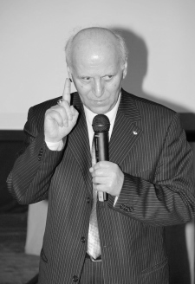
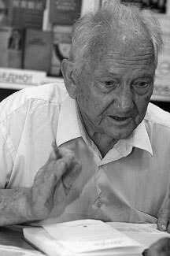
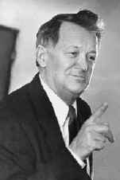
В 1979 г. издательство «Педагогика» впервые начало печатать серию книг «Педагогический поиск: опыт, проблемы, находки». В первых книгах этой серии был опубликован педагогический опыт таких педагогов, как С.Н. Лысенкова,
Ш.А. Амонашвили,
В.Ф. Шаталов,
Е.И. Ильин

Slide 4
Октябрь 1986 года. Переделкино. Слева направо: Ш.Амонашвили, Л.Никитина, С.Соловейчик, С.Лысенкова, В.Матвеев, Б.Никитин, В.Шаталов, В.Караковский, И.Волков, А.Адамский, Г.Алешкина, Е.Ильин.

Slide 5
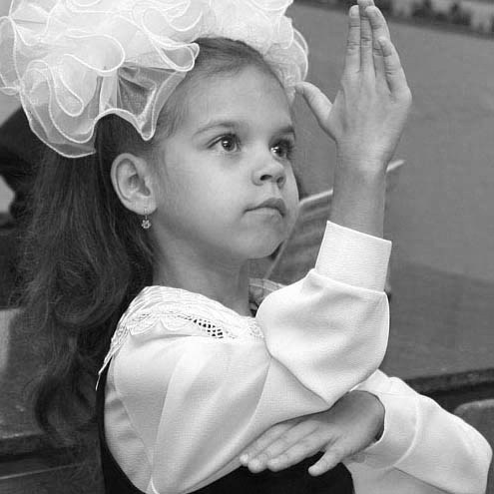
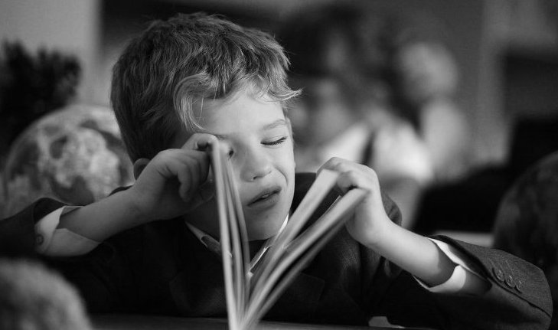
Педагоги-новаторы развивают такое направление в педагогике, как педагогика сотрудничества, которая строится на воспитательном подходе к обучению.
Данный подход учит, что следует определять ребенка не по его знаниям, а по его отношениям к людям, к труду, моральным ценностям и качествам.

Slide 6
Идея совместной деятельности педагога и обучающихся
Учение без принуждения
Идея крупных блоков
Идея опережения
Основные
идеи педагогики сотрудничества
Идея трудной цели
Идея свободного выбора
Идея опоры
Интеллектуальный фон класса

Slide 7
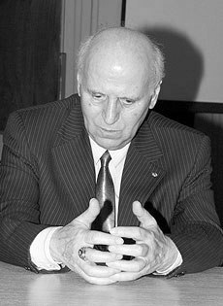
Амонашвили Шалва Александрович
Советский, грузинский и российский педагог и психолог. Академик АПН СССР. Родился 8 марта 1931 года в Грузии.
Авторская система Ш.А. Амонашвили «Школа жизни» взята за основу учебного процесса во многих школах России и зарубежья.
В 60 - 70-х годах он возглавил массовый эксперимент в школах Грузии, имевший широкий отклик по всему миру в силу обоснования нового научного направления, которое обрело известность под названием "Гуманно-личностный подход к детям в образовательном процессе".

Slide 8
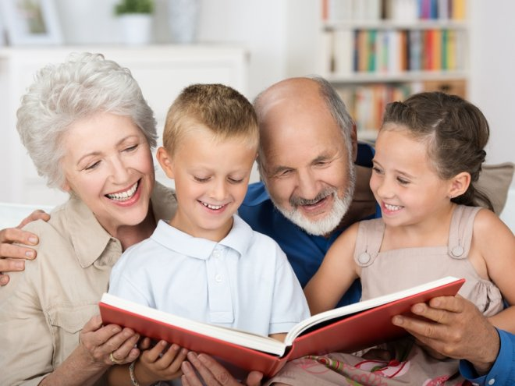
Шалва Александрович придерживается следующих принципов в работе с детьми:
- любовь к ребенку;
- очеловечивание среды жизнедеятельности ребенка, обеспечение его душевного комфорта и равновесия;
- проживание в ребенке своего детства, вникание в его жизнь, получение его доверия.
В противовес «понукательному» подходу к обучению гуманная педагогика стремится не к насаждению ограниченного объема знаний, а к совместному поиску решения в рамках сотворчества Ученика и Учителя. Стимулом для ученика становится тонкая оценка педагога, направленная на поощрение его активности и самодеятельности.

Slide 9
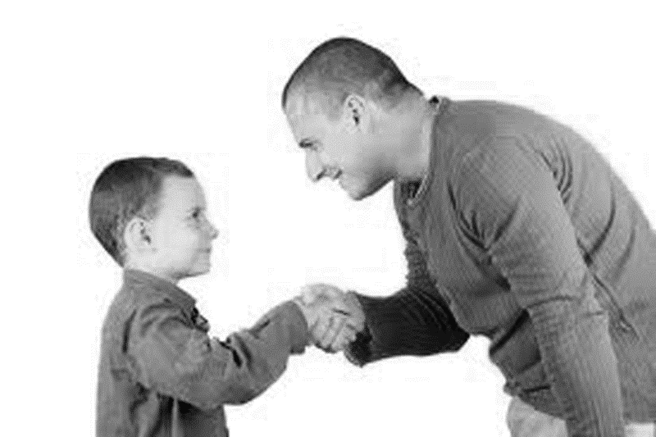
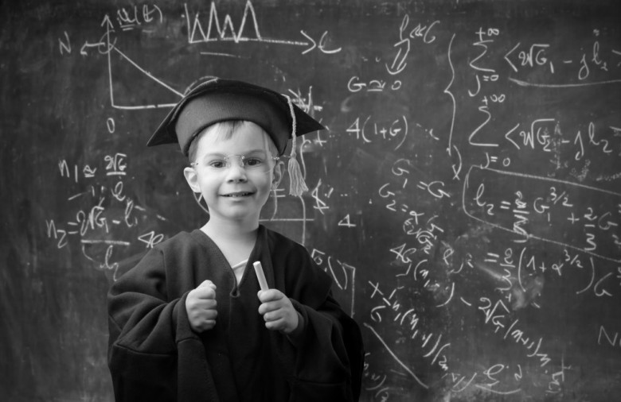
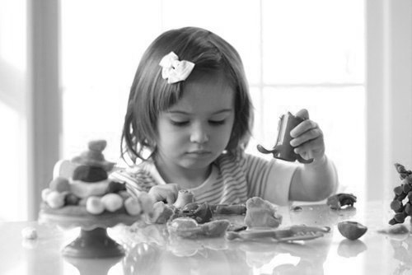
Задача педагога, по Амонашвили, это формирование вокруг ребенка особой среды, наполненной уважением к его личности, полным принятием ребенка, дающей опору для развития, взросления, самостоятельного мышления.
Поэтому, по его мнению, главной целью реформ школьного образования должна быть не форма организации учебного процесса, а личность самого педагога, который должен:
- понимать детей и их позицию, быть снисходительным;
- верить в результат и быть деятельным оптимистом;
- обладать лучшими личностными качествами.

Slide 10
Шаталов Виктор Федорович
Народный учитель СССР и Украины, почётный доктор Академии педагогических наук Украины, заслуженный учитель Украины.
В.Ф. Шаталов отдал школе 60 лет своей жизни. Результатом более чем полувекового труда стало появление уникальной авторской системы, позволяющей максимально раскрыть и развить способности каждого ученика 56 изданных трудов по педагогике, более 90 кандидатских и докторских диссертаций, написанных его учениками и народная слава педагога-новатора.

Slide 11
Суть методики Шаталова
Он создал систему обучения, позволяющую решить труднейшие педагогические проблемы
приобщение каждого школьника к ежедневному напряженному умственному труду,
воспитание познавательной активности как качества личности,
укрепление в каждом ученике чувства собственного достоинства,
уверенности в своих силах и способностях.

Slide 12
Особенностью системы Шаталова стало создание широкой мотивационной среды для успешного обучения. Для этого он использует метод ассоциации («опорные сигналы») в сочетании с крупноблочной подачей учебного материала высокой сложности.
Новаторство Шаталова заключается в том, что он не только предоставил учащимся глубоко проработанную передовую учебную технологию, но и со своей стороны обеспечил максимальную интенсивность педагогического наблюдения: обязательный поэтапный контроль, гласность успехов каждого, открытая возможность исправления любой отметки за любой период, гуманно-личностный подход.

Slide 13
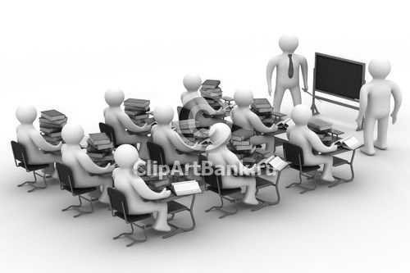
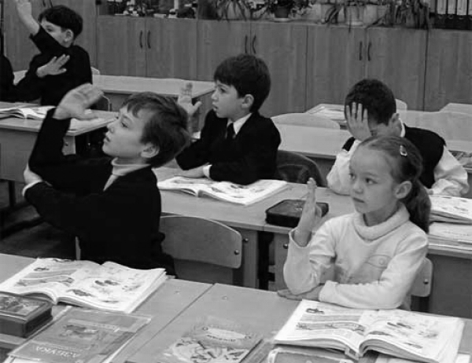
Применение методики Шаталова обеспечивает полную и всеобщую активность учащихся на уроке, а схемные и знаковые модели развивают мышление, облегчают систематизацию и обобщение учебного материала.
Поэтому курс полной средней школы шаталовские ученики проходят за 9 лет.

Slide 14
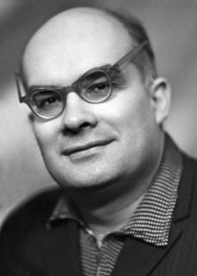
Иванов Игорь Петрович
Доктор педагогических наук, академик РАО, основоположник «Педагогики сотрудничества», автор методики КТД (коллективной творческой деятельности), инициатор социально-педагогического движения «коммунаров».
Под термином «общая забота» он понимал ансамбль гуманных методов: побуждения, убеждения и приучения к активному отношению ко всему срезу жизненных вопросов, основанных на уважении личности каждого воспитанника.

Slide 15
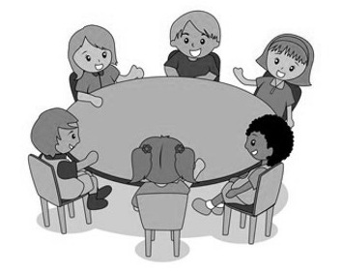
Игорь Петрович видел воспитательный процесс в организации насыщенной творческой деятельности коллектива, которая должна органично дополнять обучающую функцию образования. Смысл методики состоит в том, что ребят с первого класса по выпускной учат коллективному общественному творчеству. Основное правило «Все творчески, иначе зачем».

Slide 16
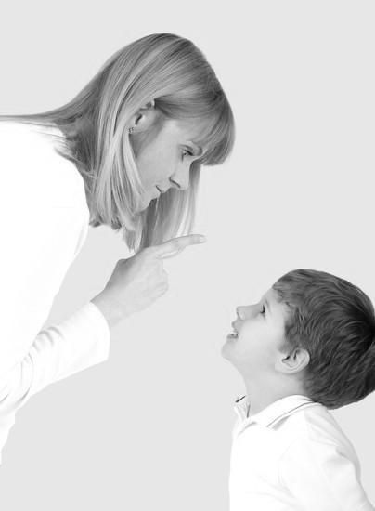
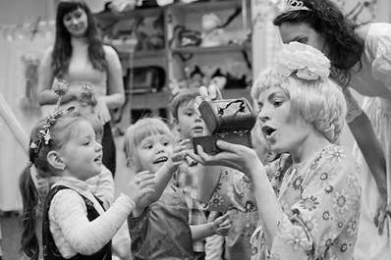
В своих трудах он актуализировал понятие «педагогических отношений», обратив внимание на роль самого воспитателя. По его мнению главной задачей воспитателя является не чрезмерная опека над детьми, которая выражается в простой передаче им готовых, «разжеванных» жизненных знаний, а создание «нового, общественно важного опыта».

Slide 17
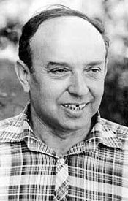
Газман Олег Семёнович
Педагог, кандидат педагогических наук, член-корреспондент РАО, один из теоретиков «коммунарского движения», вдохновитель и разработчик «педагогики поддержки». Поэт и музыкант, один из первых директоров всероссийского пионерского лагеря «Орленок» и подмосковного экспериментального лагеря «Маяк», где положения педагогики поддержки проверялись на практике.

Slide 18
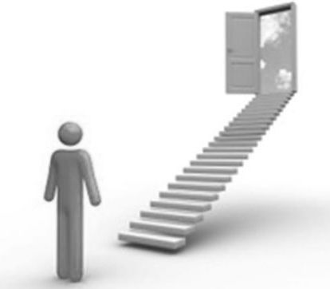
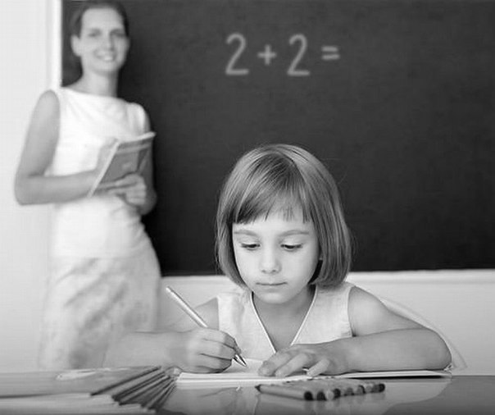
О.С. Газман последовательно проводил постулат о том, что главной обязанностью педагога в воспитании является мягкая, ненавязчивая помощь педагога в саморазвитии, самореабилитации, самоопределении и самоорганизации ребенка. «Растить в себе человека можно только помогая другому быть человеком», - говорил О.С. Газман.

Slide 19
Он предлагал индивидуализировать процесс воспитания, для чего педагогу и школьнику необходимо вместе пройти пять взаимосвязанных этапов:
диагностический (установление контакта, вербализация проблем, оценка значимости проблемы)
поисковый (совместный поиск решения проблемы или трудности)
договорный (проектирование и взаимная договоренность о действиях)
деятельностный (поддержка инициативы ребенка, помощь и взаимодействие)
рефлексивный (обсуждение, констатация, осмысление опыта)
гуманизация воспитания

Slide 20
Ильин Евгений Николаевич
Педагог-новатор, учитель литературы из г. Санкт-Петербург, автор оригинальной концепции преподавания изящной словесности.
Е.Н. Ильин – автор книг «Урок продолжается», «Искусство общения», «Как увлечь книгой», «Давайте соберемся», «Шаги навстречу», «Рождение урока», «Из блокнота словесника», «Путь к ученику» и др.

Slide 21
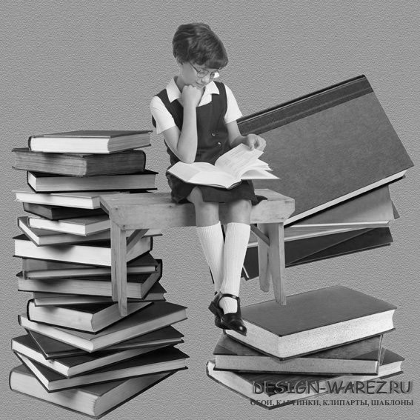
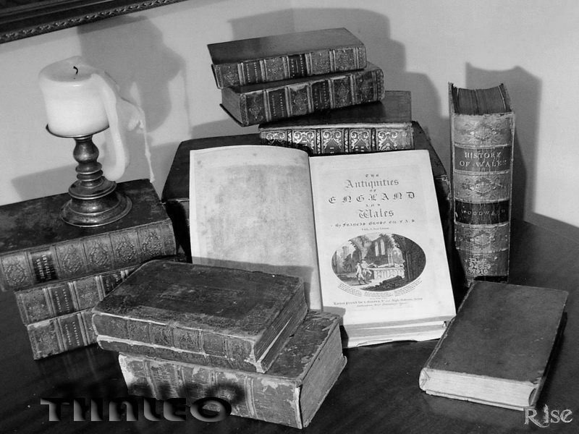
Педагог-новатор главную задачу обучения литературе видит в ее воспитательной функции, а уже потом — в познавательной.
По Ильину, литература не просто учебный предмет, а «постижение жизни», а анализ произведения сопровождается «трудом души». Список программных произведений содержит перечень важнейших нравственных проблем, не решив которые невозможно воспитать Человека.
Урок-проблема характеризуется постановкой актуального, злободневного, личностно-значимого вопроса, на который ученик и учитель совместно ищут ответ.

Slide 22
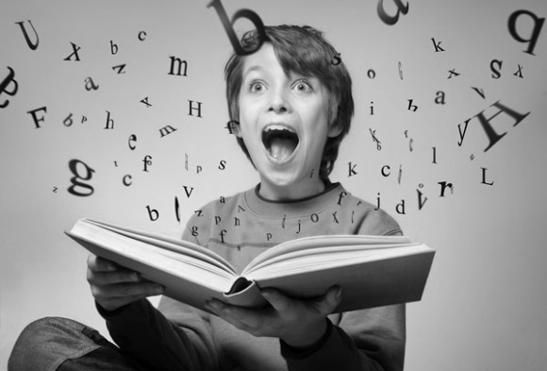
Обсуждение прочитанного выливается в выработку жизненной позиции, а личностное отношение к героям произведений проясняет мировоззренческие нравственно-этические принципы.
Активное участие в полемике всех учеников класса обеспечивается реализацией учителем «закона трех О: очаровать книгой, окрылить героем, обворожить писателем». Уроки Е.Н. Ильина – это «художественный анализ художественного произведения». Артистизм, экспрессию, эмоциональное воздействие он считает одними из важных педагогических техник.

Slide 23
Лысенкова Софья Николаевна
Учитель начальных классов средней школы № 587 г. Москвы, Народный учитель СССР. Решила неразрешимую задачу одновременного обучения детей с разным уровнем развития без дополнительных занятий, без каких бы то ни было «выравниваний», без помощи родителей.
С.Н. Лысенкова является автором книг: «Когда учиться легко», «Я читаю. Я считаю. Я пишу. Как учить школьника», «Методом опережающего обучения», «Жизнь моя - школа, или Право на творчество» и др.

Slide 24
Авторская методика С.Н. Лысенковой построена на перспективно-опережающем обучении, использовании опорных схем при комментируемом управлении.
На ее счету открытие замечательного феномена: чтобы уменьшить трудность некоторых вопросов программы, надо опережать их введение в учебный процесс.
Использование приема «комментируемого управления» обеспечивает обратную связь и позволяет вовлечь в активную работу весь класс: сильный ученик, объясняя свои действия, подтягивает отстающих, развивается логика и самостоятельность мышления, ученик переживает момент успеха.

Slide 25
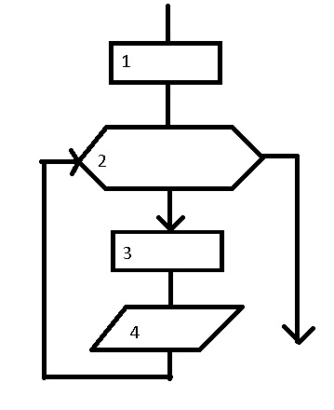
С.Н. Лысенкова широко использует опорные схемы. Они облегчают младшеклассникам переход от конкретного мышления к абстрагированию. Условно-наглядное представление становится алгоритмом рассуждения и доказательства, а все внимание направлено не на запоминание или воспроизведение заданного, а на суть, размышление, осознание причинно-следственных зависимостей и связей. Методические приемы С.Н. Лысенковой: в первом классе нет домашних заданий, опрос учеников происходит по мере усвоения им материала, помимо малых перспектив существует «большая перспектива» на весь годовой курс.

Slide 26
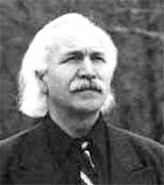
Щетинин Михаил Петрович
Педагог-новатор, заслуженный учитель РФ, профессор, академик РАО, основатель экспериментального лицея в пос. Текос Краснодарского края, автор уникальной системы обучения «методом погружения».

Slide 27
Новаторская методика М.П. Щетинина построена на создании комплексного образовательного пространства, который включает в сферу педагогического действия многие жизненные процессы, важные для становления творческой личности.
Руководимый им «Лицей-интернат комплексного формирования личности детей и подростков» является идейным продолжением «школы-мастерской» А.С. Макаренко. В центре всего педагогического процесса – духовно-нравственное развитие и устремленность к познанию, а также любовь к труду, утверждение прекрасного во всем, мощная физическая подготовка.
Задача школы нового типа – воспитание гармоничной самостоятельной личности, обладающей всеми необходимыми знаниями, навыками, умениями и активной социальной позицией.

Slide 28
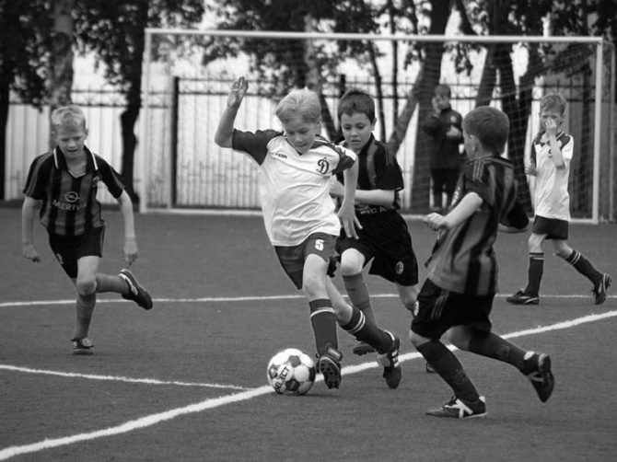
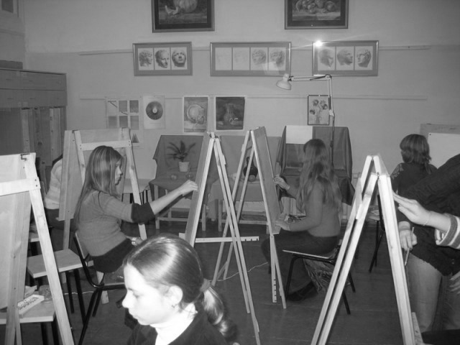
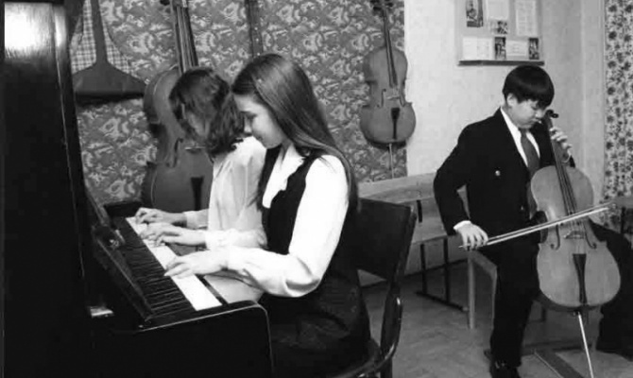
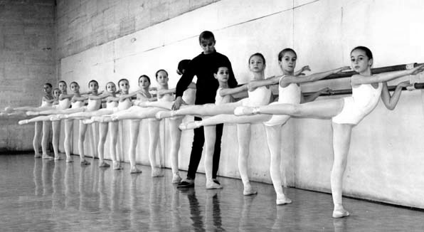
В рамках лицея М.П. Щетинина объединены несколько видов программ, последовательно раскрывающих творческий потенциал учащихся: собственно образовательная, художественная, музыкальная, хореографическая, спортивная и трудовая.

Slide 29
Обучение предметным дисциплинам ведется методом «погружения» - концентрированного изучения каждого отдельного предмета в течение определенного срока. В течение года ученики совершают до четырех «погружений» в каждый предмет, усваивая знания по усложняющейся схеме.
«Предметные» уроки чередуются с «образными» (музыка, живопись) и «двигательными» (хореография, спорт, труд). Успевающие ученики становятся помощниками педагога и помогают в проведении занятий. Взаимообучение и коллективная творческая деятельность одна из отличительных черт новой модели образования.

Slide 30
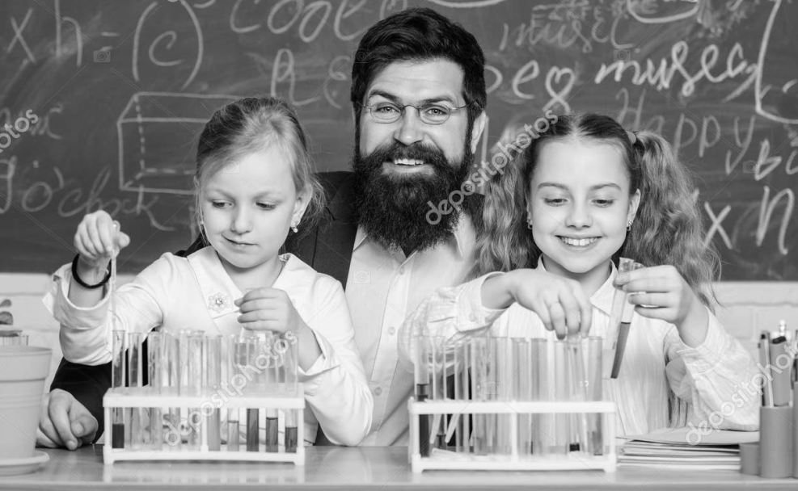
Индивидуальный подход к ученику позволяет отказаться от классно-урочной системы в пользу разновозрастных групп, где каждый обучается в своем индивидуальном темпе, без принуждения и отметок.
Поощряется самостоятельное проведение учениками научных исследований, раскрывающих междисциплинарные связи и формирующих целостное восприятие мира.

Slide 31
Петерсон Людмила Георгиевна
Российский педагог-методист, доктор педагогических наук, профессор кафедры начального и дошкольного образования, почётный работник высшего профессионального образования РФ. Директор Центра системно-деятельностной педагогики «Школа 2000…».

Slide 32
Л. Г. Петерсон начиная с 1975 года участвовала в разработке теоретических основ непрерывного математического образования в системе развивающего обучения. Одной из первых попыток практической реализации системы развивающего обучения стал разработанный Л. Г. Петерсон в 1991-1997 гг. непрерывный курс математики «Учусь учиться» для дошкольников, начальной школы и 5-6 классов средней школы, который нашёл широкое применение в школах Российской Федерации. Ею также подготовлены программы по математике «Ступеньки», составлены сценарии уроков к учебникам по математике для школьных педагогов.

Slide 33
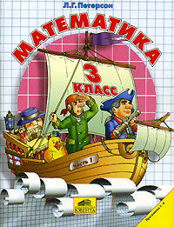
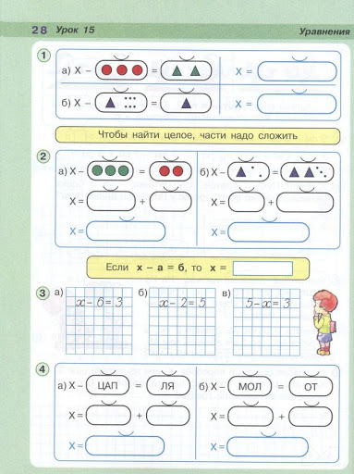
В отличие от традиционного метода, система Петерсон подразумевает, что до всех решений ребёнок должен дойти сам. Ученикам сначала даётся более сложное задание, чем они могут решить, они высказывают идеи, предлагают варианты и, в конце концов, под руководством педагога заново открывают математические законы. Дети приобретают важные навыки: учатся преодолевать трудности, выходить за рамки готовых решений и изобретать свои, критически оценивать информацию.
Её система хорошо продумана и ориентирована на понимание, а не на зазубривание. Упор в программе делается на логику и развитие абстрактного мышления, в результате ученики осваивают навык создавать алгоритмы и выводить формулы самостоятельно, причём не только в математике, но при решении любых задач.

Slide 34
Спасибо за внимание
Благодаря педагогам-новаторам были выработаны десятки новых подходов к преподаванию: межпредметные курсы и метод погружения, проектная методика, исследовательские лаборатории, новые подходы к оценке учебного процесса и т.д.
Педагоги-новаторы 1980-х годов придали новый импульс развитию педагогической мысли, а методики, разработанные на основе их идей, продолжают модернизироваться и внедряться в образовании. Более того, сформулированные принципы сотрудничества сегодня для многих становятся нормой организации учебного процесса.

